Slide 1
藏文
潍坊北大青鸟华光照排有限公司
藏文对网页排版的要求
Tibetan language layout requirements
殷建民
2014.9.11 北京

Slide 2
目錄
潍坊北大青鸟华光照排有限公司
1
2
3
4
5
6
藏文
藏文编码字符集
书写方式
排版版式
标点排版
边界排版
7
8
9
10
11
12
对齐方式
页码、页眉
目录排版
标题排版
表格排版
插图排版

Slide 3
目錄
潍坊北大青鸟华光照排有限公司
1
2
3
4
5
6
藏文
藏文编码字符集
书写方式
排版版式
标点排版
边界排版
7
8
9
10
11
12
对齐方式
页码、页眉
目录排版
标题排版
表格排版
插图排版

Slide 4
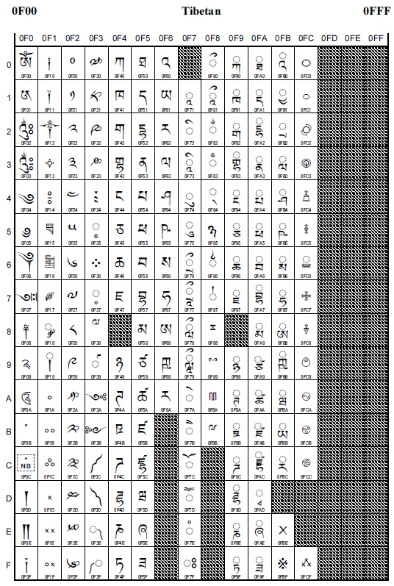
潍坊北大青鸟华光照排有限公司
藏文编码字符集
藏文是拼音字母文字，由辅音、元音等基本字母按照藏文拼写规律组合而成，并且有自己的数字和标点符号。
藏文字母（Tibetan alphabet）：用于拼写一个藏文字符或音节的辅音和元音所对应的图形符号。
藏文字符（Tibetan character）：由藏文字母纵向叠加而成的结构稳定的符号。一个藏文字符可能包括多个辅音，最上面的辅音称为主辅音，其他辅音称为附加辅音（Subjoined consonant）。在ISO/IEC 10646中，主辅音和附加辅音拥有不同的编码。
藏文音节（Tibetan syllable）：藏文不采用词式分写，而采用音节分写。一个音节由一个或多个藏文字符组成，音节之间加音节间隔符（Intersyllabic mark），藏文排版不能对音节进行切分。
1

Slide 5
目錄
潍坊北大青鸟华光照排有限公司
1
2
3
4
5
6
藏文
藏文编码字符集
书写方式
排版版式
标点排版
边界排版
7
8
9
10
11
12
对齐方式
页码、页眉
目录排版
标题排版
表格排版
插图排版

Slide 6
潍坊北大青鸟华光照排有限公司
书写方式
藏文文字为“从左至右”书写、“从上向下”显示，也简称为横排从左至右排版。下图为藏文书写方式：
2

Slide 7
目錄
潍坊北大青鸟华光照排有限公司
1
2
3
4
5
6
藏文
藏文编码字符集
书写方式
排版版式
标点排版
边界排版
7
8
9
10
11
12
对齐方式
页码、页眉
目录排版
标题排版
表格排版
插图排版

Slide 8
潍坊北大青鸟华光照排有限公司
排版版式
在藏文排版中，根据不同文档的排版格式，设计藏文书报刊的排版版面，必须实现符合藏文需求的版面、页面设计功能。
版面设计主要包括页边距、装订线和位置、纸张方向、纸张大小、页码、页眉页脚、页面对齐方式、分栏、每页行数、页面文字方向、页面字体、打印等，要求版面整齐美观，字符与数字、符号的上下左右间距应完全协调，使用与字库一起制作的数字、标点和特殊符号等。
3

Slide 9
目錄
潍坊北大青鸟华光照排有限公司
1
2
3
4
5
6
藏文
藏文编码字符集
书写方式
排版版式
标点排版
边界排版
7
8
9
10
11
12
对齐方式
页码、页眉
目录排版
标题排版
表格排版
插图排版

Slide 10
潍坊北大青鸟华光照排有限公司
标点排版
藏文标点符号，主要为“分界线”或“分界符号”。藏文标点符号形体简单、种类极少，而且，其使用规则也与其他文字的标点符号有别。藏文标点符号共有6种形式，其中音节之间的隔音符号使用频率最高。此外，还有云头符，用于书题或篇首；蛇形垂符，用于文章开头处；单垂符，用于短语或句终；双垂符，用于章节末尾；四垂符，用于卷次末尾；聚宝垂符等。
云头符“ ”必须出现在每篇文章题目的起始或者每本书名的起始位置。表示文章及作品从这里开始，也起一个修饰作用（预示写作能顺利完成）。如果不加云头符，我们就不知道文章是从何开始。
音节符“ ”加在每个音节之后，起划分音节的作用。藏文音节符必须出现在每个音节之后，才能构成一个完整的音节；在排版时，每行都是由完整的音节组成，行末音节不能拆分。藏文的行首不能出现音节符。当最末尾的一个音节不能完整排下时，要把该音节移到下一行，同时该行末用音节符补齐，如果需要补齐的音节点较多而影响排版美观时，则把该行段句符距离拉大进行调节。
4

Slide 11
潍坊北大青鸟华光照排有限公司
标点排版
单垂符“ ”出现在词语、短语或者句子末尾，相当于汉语的顿号、逗号、句号、叹号等。在一个词语、短语或者句子最后一个音节的末尾出现 时，不写单垂符。在一个词语、短语或者句子最后一个音节的末尾出现“ ”时，必须在单垂符前加上一个音节符。排版的时候需要注意“ ”的位置，如果“ ”出现在其所在的音节中间，虽在音节末尾，但在句子中间时，不存在上述规则。
双垂符“ ”出现在一个自然段的末尾和诗歌中每行的结尾处，表示段或诗歌行的结束。在自然段的末尾和诗歌中每行的结尾处出现“ ”时，不能使用双垂符号，而改用单垂符；在自然段的末尾和诗歌中每行的结尾处出现“ ”时，必须在双垂符号前加上一个音节符。
5

Slide 12
潍坊北大青鸟华光照排有限公司
标点排版
四垂符“ ”出现在长篇文章的结尾，表示文章的结束。在长篇文章的结尾处出现“ ”时，只需要出现“ ”。
聚宝垂符“ ”主要用来断句，藏文印刷体书籍的一句尾，恰在一行的右端起首，不满三个字母者均该用聚宝垂符作句符。其最末一字为语终词，以及为颂歇句末尾者，则均用两个聚宝垂符。
蛇行垂符“ ”用于段落层次之首，但用此符号后不能另行。
6

Slide 13
目錄
潍坊北大青鸟华光照排有限公司
1
2
3
4
5
6
藏文
藏文编码字符集
书写方式
排版版式
标点排版
边界排版
7
8
9
10
11
12
对齐方式
页码、页眉
目录排版
标题排版
表格排版
插图排版

Slide 14
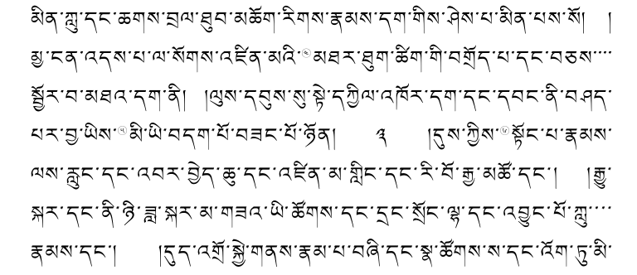
潍坊北大青鸟华光照排有限公司
边界排版
藏文边界排版中包括藏文音节的处理、
标点符号禁则处理、数字符号保护。藏文
音节是以藏文音节符、藏文标点符号为边
界的。
藏文音节折行：按照藏文的书写规则，
必须按整个音节换行，不能在藏文音节中
断开换行。
标点符号排版要遵守禁则规则，藏文
的行末必须是藏文音节符、单垂符、双垂符、四垂符等。而藏文的行首不能出现藏文音节符、单垂符、双垂符、四垂符。
藏文在整个音节换行后，为保持行末对齐的排版规范，一般会拉伸行中的空格、或者在行末补齐音节间隔符。
7

Slide 15
目錄
潍坊北大青鸟华光照排有限公司
1
2
3
4
5
6
藏文
藏文编码字符集
书写方式
排版版式
标点排版
边界排版
7
8
9
10
11
12
对齐方式
页码、页眉
目录排版
标题排版
表格排版
插图排版

Slide 16
潍坊北大青鸟华光照排有限公司
对齐方式
在藏文排版中，在同一版式的文档中支持左对齐、中对齐、右对齐、两端对齐、分散对齐和拉长对齐等。
段落间距：在藏文排版中，在同一版式的文档中，进行段前间距、段后间距。
大纲级别：在藏文排版中，在同一版式的文档中，表示一级至多级标题的级别或正文文本格式。
分页方式：在藏文排版中，在同一版式的文档中，进行段前分页、段中不分页的处理。
8

Slide 17
目錄
潍坊北大青鸟华光照排有限公司
1
2
3
4
5
6
藏文
藏文编码字符集
书写方式
排版版式
标点排版
边界排版
7
8
9
10
11
12
对齐方式
页码、页眉
目录排版
标题排版
表格排版
插图排版

Slide 18
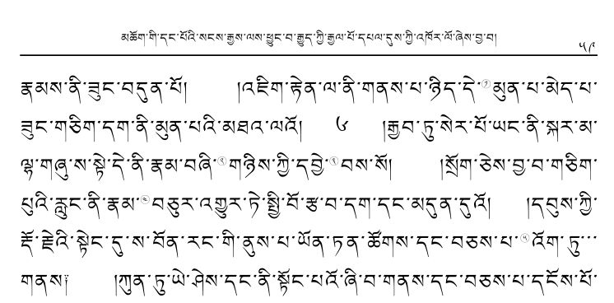
潍坊北大青鸟华光照排有限公司
页码、页眉
藏文书页中的奇数页码叫单页码，偶数页码叫双页码。单双页在版式处理上的关系很大。通常页码在版口居中或排在切口，一般在书页的下方，单页码放在靠版口的右边，双页码放在靠版口的左边。期刊的页码可放在书页上方靠版口的左右两边。辞典之类书籍的页码，可居中排在版口的上方或下方。
封面、扉页和版权页等不排页码，也不占页码。篇章页、超版口的整页图或表、整面的图版说明及每章末的空白页也不排页码，但以暗码计算页码。
篇章页、整面的超版口(未超开本的)的图、表及章末的空白页等都用暗码计算页码。空白页的页码也叫“空码”。校对时暗码(包括空码)必须标
明页码顺序。
藏文书眉一般位于书页上方。单码页上的
书眉排节名、双码页排章名或书名。校对中双
单码有变动时，书眉亦应作相应的变动。
未超过版口的插图、插表应排书眉，超过
版口(不论横超、直超)，则一律不排书眉。
9

Slide 19
目錄
潍坊北大青鸟华光照排有限公司
1
2
3
4
5
6
藏文
藏文编码字符集
书写方式
排版版式
标点排版
边界排版
7
8
9
10
11
12
对齐方式
页码、页眉
目录排版
标题排版
表格排版
插图排版

Slide 20
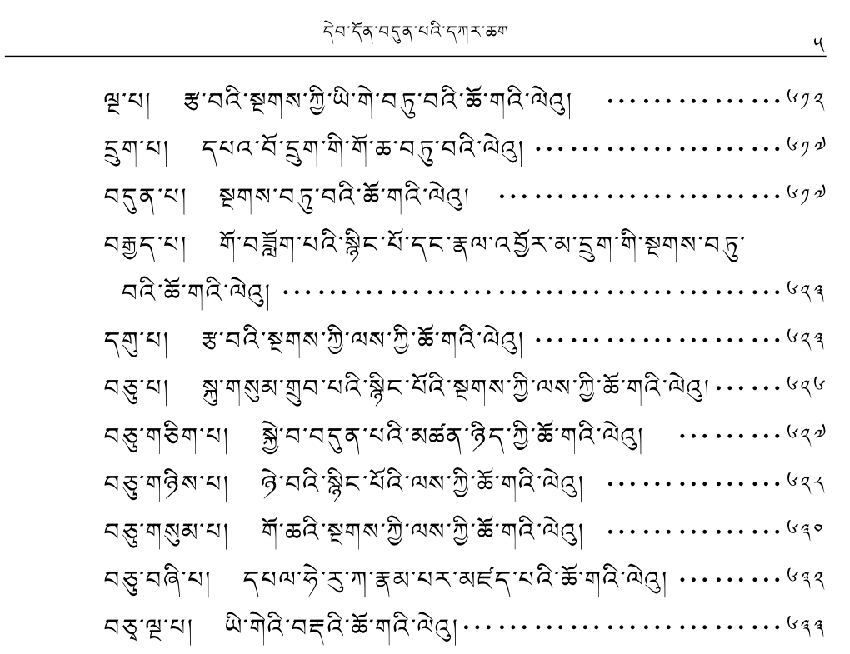
潍坊北大青鸟华光照排有限公司
目录排版
藏文目录排版的点线应该以藏文的字基线为准。最好对生成目录的点线字符提供自定义选项，这样用户可以根据具体情况选择合适的字符。藏文文档中的目录栏通常使用通排栏。书报刊的目录除通排栏外，还使用双排栏、三排栏或多排栏。
目录的篇、章、节与页码之间增加连点。
目录中章节与页码或与作者之间至少要
增加两个连点，否则应该另起一行排列。
藏文目录的繁简随正文而定，但也有正
文章节较多，而目录较简单的情况。对
于插图或表格较多的书籍，也可加排插
图目录或表格目录。目录中一级标题顶
格排；目录页码可使用藏文数字或者阿
拉伯文数字。章、节、目如用不同大小
字号排时，页码亦用不同大小字号排。
10

Slide 21
目錄
潍坊北大青鸟华光照排有限公司
1
2
3
4
5
6
藏文
藏文编码字符集
书写方式
排版版式
标点排版
边界排版
7
8
9
10
11
12
对齐方式
页码、页眉
目录排版
标题排版
表格排版
插图排版

Slide 22
潍坊北大青鸟华光照排有限公司
标题排版
标题的结构
标题的字体、字号
标题是一篇文章核心和主题的概括，其特点是字句简明、层次分明、美观醒目。
藏文书籍中的标题有大、中、小之别。藏文书籍中最大的标题称之为一级标题，其次是二级标题、三级标题等。如本书最大的标题是章，则一级标题从章开始，二级是节（*.*），三级是目（*.*.*）。大小标题的层次，表现出藏文正文内容的逻辑结构，通常采用不同的字体、字号来加以区别，使全书章节分明、层次清楚，便于阅读。
标题的字体应与正文的字体有所区别，既美观醒目、又与正文字体协调。标题字和正文字如为同一字体，标题的字号应大于正文。标题的字体字号要根据书刊开本的大小来选用。一般说来，开本越大，字号也应越大。应根据一本书中标题分级的多少来选用字号。多级标题的字号，原则上应按部、篇、章、节的级别逐渐缩小。常见的排法是：大标题用二号或三号，中标题用四号和小四号，小标题用与正文相同字号的其他字体。
11

Slide 23
潍坊北大青鸟华光照排有限公司
标题排版
标题排版的一般规则
（1）题序和题文一般都排在同一行，题序和题文之间空一字(或一字半)。
（2）每一行标题不宜排得过长，最多不超过版心的五分之四，排不下时可以转行，下面一行比上面一行应略短些，同时应照顾语气和词汇的结构，不要故意割裂，当因词句不能分割时，也可下行长于上行。有题序的标题在转行时，次行要与上行的题文对齐；超过两行的，行尾也要对齐(行末除外)。
（3）节以下的小标题，一般不采用左右居中占几行的办法，改为插题，采用与正文同一号的黑体字排在段的第一行行头，标题后空一字，标题前空两字。
（4）标题以不与正文相脱离为原则。标题禁止背题，即必须避免标题排在页末与正文分排在两面上的情况。避免背题的方法是把上一面正文缩去一行，同时把下一面的正文移一行上来；或者把标题移到下一面的上端，同时把上一面的正文伸出几行补足空白的地位，如实在不能补足，上一面的末端有一行空白是允许的。
12

Slide 24
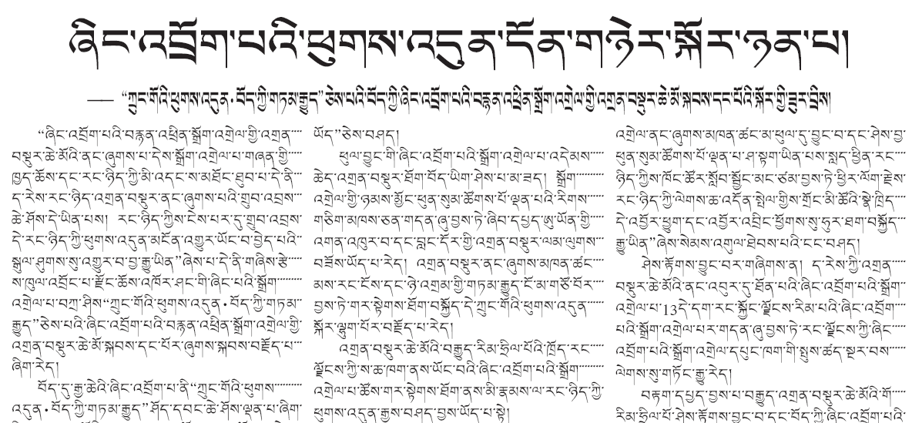
潍坊北大青鸟华光照排有限公司
标题排版
标题的排版方法
标题的排版要求排出的标题层次分明、美观醒目。标题所用的字号，应大于正文(如采用同号字，则以字体来区别，但绝不能采用小于正文的字号)。为了使标题醒目，往往采用空行（在标题上下加大空距）和占行（采用大于正文字号，多占一些位置）的排版方法。期刊上除了正标题外，有时还有副标题，标题的常用版式的排版方法如下：
（1）居中标题：这种标题用得最多，既可有
序数或篇章序数，也可没有序数或篇章序数。
它的版式有以下几种：无序数或无篇章序数、
有章节序数，转行居中、有章节序数，转行
齐题名。
（2）边题：边题通常有两种排法。其一是顶
格排，边题占正文二行位置；其二是缩进两格
排，只占一行位置。
（3）提示标题：提示标题亦称窗式标题，其特点是如同在文中开一个窗户。
13

Slide 25
目錄
潍坊北大青鸟华光照排有限公司
1
2
3
4
5
6
藏文
藏文编码字符集
书写方式
排版版式
标点排版
边界排版
7
8
9
10
11
12
对齐方式
页码、页眉
目录排版
标题排版
表格排版
插图排版

Slide 26
潍坊北大青鸟华光照排有限公司
表格排版
表格的组成
表格按其结构形式划分，可分为横直线表、无线表以及套线表三大类。用线作为栏线和行线而排成的表格称为横直线表；不用线而以空间隔开的表格称为无线表；把表格分排在不同版面上，然后通过套印而印成的表格称为套线表。在书刊中应用最为广泛的是横直线表。
普通表格一般可分为表题、表头、表身和表注四个部分。其中表题由表序与题文组成,一般采用与正文同字号小一字号的黑体字排。表头由各栏头组成,表头文字用比正文小1-2个字号排。表身是表格的内容与主体，由若干行、栏组成，栏的内容有项目栏、数据栏及备注栏等，各栏中的文字要求比正文小1-2个字排版。表注是表的说明，要求采用比表格内容小1个字号排版。
表格中的横线称为行线，竖线称为栏线，行线和栏线均排正线。行线之间称为行，栏线之间称为栏。每行的最左边一行称为行头，每栏最上方一格称为栏头。行头所在的栏称为(左)边栏、项目栏或竖表头，即表格的第一栏；栏头是表头的组成部分，栏头所在的行称为头行，即表格的第一行。边栏与第二栏的交界线称为边栏线，头行与第二行的交界线称为表头线。表格的四周边线称为表框线。表框线包括顶线、底线和墙线。顶线和底线分别位于表格的顶端和底部；墙线位于表格的左右两边。由于墙线是竖向的，故又称为竖边线。表框线均应排反线。一般的表格可不排墙线。
表格排版的版式应注意以下几个问题：表格尺寸的大小受版心规格的限制，一般不能超出版心；表格的上下尺寸应根据版面的具体情况进行调整；表内字号的大小应小于正文字号；表格的风格、规格（例如表格的用线、表头的形式、计量单位等）应力求全书统一。
14

Slide 27
潍坊北大青鸟华光照排有限公司
表格排版
表序、表名和表注及其版式
表序又称表号、表码是指表格的编号次序。
表名是指表的名称。表名排在表序之后，两者之间空一格隔开。表名末不加标点符号。表题与正文之间至少要空一个对开的位置；表题与表顶线之间空一个对开的位置。表题一般用黑体字，其所用字号应小于正文而大于或等于表文。表题居中排以后如果表题字较少，可在表题字间适当加空，以加大距离；如表题字较多，则可将表题字转行居中排或转行齐头排，但无论怎样排版，表题宽度都不能大于表格宽度。
表注是表的说明文字。表注排在表格下方。表注与正文之间至少空一个对开的位置。表注通常用六号字。表注宽度不得大于表格宽度。表注转行方法与表题相同。表注末要加句号。
15

Slide 28
潍坊北大青鸟华光照排有限公司
表格排版
排版中表格与正文的关系
（1）表随正文的原则
表格在正文中的位置表随文走。表格所占的位置一般较大，因此多数表格是居中排。对于少数表宽度小于版心的三分之二的表格，可采用串文排。串文排的表格应靠切口排，并且不宜多排。当有上下两表时，也采用左右交叉排。
（2）表、文分排两面的方法
表格与插图不同的地方是表格可以拆排，即可以将一个表化为两个表，用续表的形式前后联系起来。但要注意：果在本面上排不下，而在一个页面上可以排下时，尽量不要拆开排，最好将表排在下一面的天头上；当文内用如下表说明时，表必须紧随文走。若表在本面排不下则只能拆排，将部分表格排到下一面上，接排在下一面的表格，要重复排上一个表头，但在表头上面不必再加表题，只须用比正文小一号的字加上续表两字；表格在不得已的情况下也可超前排；如果表格面积较大，栏数较多，在一面排不下时可以排成竖排和合面，从双码开始，跨排到单码上去，此时表题必须跨两面居中排。
16

Slide 29
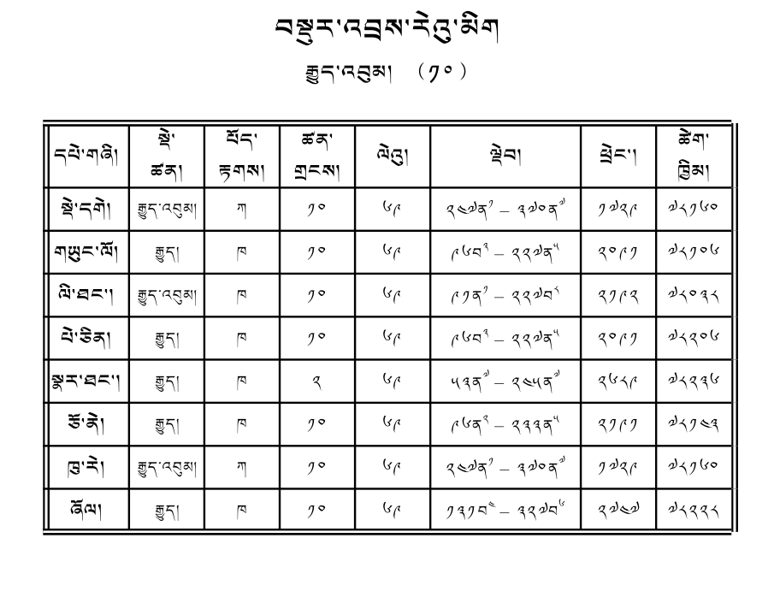
潍坊北大青鸟华光照排有限公司
表格排版
表头的排法
常见的藏文表头有单层表头和双层表头。
单层表头高度应大于表身的行距，双层表头
的每层高度应等于或略大于表身的行距。
若表身只有二、三行，而表头有较多层
次，按照正常排法，会使表头的高度超过表
身的高度，形成头大身小。此时则应该放宽
表身的行间来加长表身，使表头和表身的高
度相匹配。
17

Slide 30
目錄
潍坊北大青鸟华光照排有限公司
1
2
3
4
5
6
藏文
藏文编码字符集
书写方式
排版版式
标点排版
边界排版
7
8
9
10
11
12
对齐方式
页码、页眉
目录排版
标题排版
表格排版
插图排版

Slide 31
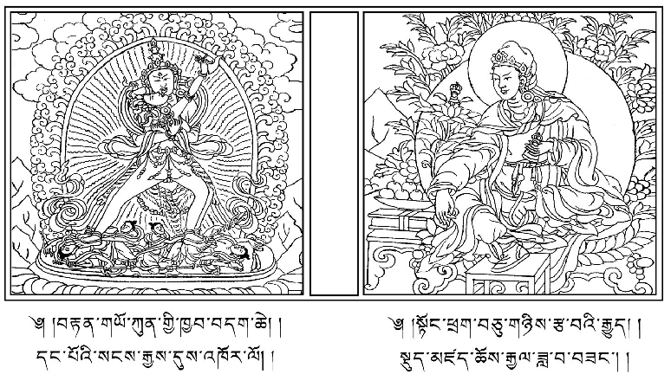
潍坊北大青鸟华光照排有限公司
插图排版
以文字为主的书刊版面中的图称为插图。书刊中的插图是书刊版面的重要组成部分，是为了弥补文字的不足，能够直观、形象地说明问题，使读者能够获得更深刻的印象。按插图相对位置来分，插图可分为串文图(卧文图)和非串文图(非卧文图)。
18

Slide 32
潍坊北大青鸟华光照排有限公司
插图排版
插图的文字说明
插图的文字说明包括图序、图名和图注等部分。
（1）图序又称图号、图码。图序是对插图按顺序进行编码的一种序号。书刊插图必须有图序。正文中的图可用藏文数字表示。对于科技图书，如果
每一篇的插图较多，可按每一篇独立编码。编码方法是
在图序的数字前加上某篇的序码，篇号与图号用一个二
分下脚点或短线隔开。图序的末尾一律不加标点符号。
即使图序的后面有图名，也只能在图序与图名之间加一
个空格隔开。
（2）图名即图的名称。习惯上把图序和图名总称为图题。
一般情况下，插图应有图名。图名置于图序之后，两者之
间空一格。图名应简洁而准确地表达图的主题。
（3）图注又称图说，它是图名意有未尽时所加的一种注
释性说明。图注常用来说明图形中字符含义。图注应与图
序和图名分排在图题的下方。图注的末尾也不加标点符号。
19

Slide 33
潍坊北大青鸟华光照排有限公司
插图排版
插图与正文的关系
通常正文中的插图应排在与其有关的文字附近，并按照先看文字后见图的原则处理，文图应紧紧相连。如有困难，可稍前后移动，但不能离正文太远，只限于在本节内移动，不能超越节题。图与图之间要适当排三行以上的文字，以做间隔，插图上下避免空行。版面开头宜先排三至五行文字后再排图。若两图比较接近可以并排，不必硬性错开而造成版面零乱。总之，插图排版的关键是在版面位置上合理安排插图，插图排版既要使版面美观，又要便于阅读。常用插图排版的基本原则和图文处理办法如下：
（1）先文后图的处理
图随正文的原则是插图通常排在一段文字结束之后，不要插在一段文字的中间，而使文章中间切断影响读者阅读。一般在各种科技书籍中都有各种大小不同的插图。在安排插图时，必须遵循图随文走，先见文、后见图，图文紧排在一起的原则。图不能跨章、节排。通栏图一定要排在一段文字的结束之后，不要插在一段文字的中间使文章中间切断，而影响阅读。
当插图宽度超过版心的三分之二时，应把插图左右居中排，两边要留出均匀一致的空白位置，并且不排文字。即当插图的宽度超过版心的2/3时，插图不串文字且居中排通栏。在特殊情况下，如有些出版物，版面要求有较大的空间，即使图较小，也要排通栏。辞典等工具书，为了节约篇幅，一般不留出空白边，图旁要尽量串文。
20

Slide 34
潍坊北大青鸟华光照排有限公司
插图排版
当插图宽度小于三分之二时，一般的排版原则是插图应靠边排。如果在一面上只有一个图，图名应放在切口的一边；如果有两个图，图名应对角交叉排，上图排在切口，下图排在订口，上下两图之间必须排有两行以上的通栏文字；如果有三个图，则应作三角交叉排，即将第一图及第三图排在切口，第二图排在订口。也可将一、二图并列排通栏，第三图排在切口。除了一般的排法外，有些书有特殊的要求，则应按照出版社规定的版面设计的要求来排。例如，有些书要求不论单、双面一律将图靠版右侧排。如果不受版面空间的限制，应尽量避免把插图排在版头和版尾上，也不要把串文图排在版心的四角处；尽量做到版头版尾各有两行通栏长文，再排插图。这样，不仅版心四边整齐，而且也便于版面的改动。
串文图的三面都有文字，当排串文图时，图与正文之间的留空应不小于一个正文字的宽度。最少不得少于正文行距的宽度。
分栏排版插图在版心中置放的一般原则是小插图应排在栏内，大插图则可以破栏排。即在分栏式的版面中，小插图可排在每栏的左边或右边。若同一面上有两个小插图时，应交叉排；若图幅超过一栏而不够通栏时，则应跨栏排；若排中间插图、或通栏图时，最好是居中偏上一些，这样比较美观。
出血图：即图版的一边或几边超出成品尺寸，印刷成书时，在插图图版的切口处要切去2～3mm。排出血图的目的是为了美化版面，同时还可使画面适当放大，便于欣赏。这种版面在期刊、画册及儿童读物中使用较多，可避免呆板单调，提高阅读兴趣。排出血图时，应当了解该书的成品尺寸，一般以超过切口3mm为宜。
超版口图：超版口图是指边沿超出版心宽度而又小于成品尺寸的图版。超版口可以是一边超出，也可以是两边、三边或四边超出。超版口图在成品裁切时，以不切去图为标准。因此，为保证图面的完整，图的边沿距离切口应不小于5mm。超版口图如果占去书眉和页码的位置时，该版可不排书眉和页码。使用超版口图有两种情况，一种是为了美化版面而有意设计成超版口图，另一种是由于图幅较大，而不得不采用超版口的方法来解决。有意设计的超版口图，多排在切口一边的上角或下角。
21

Slide 35
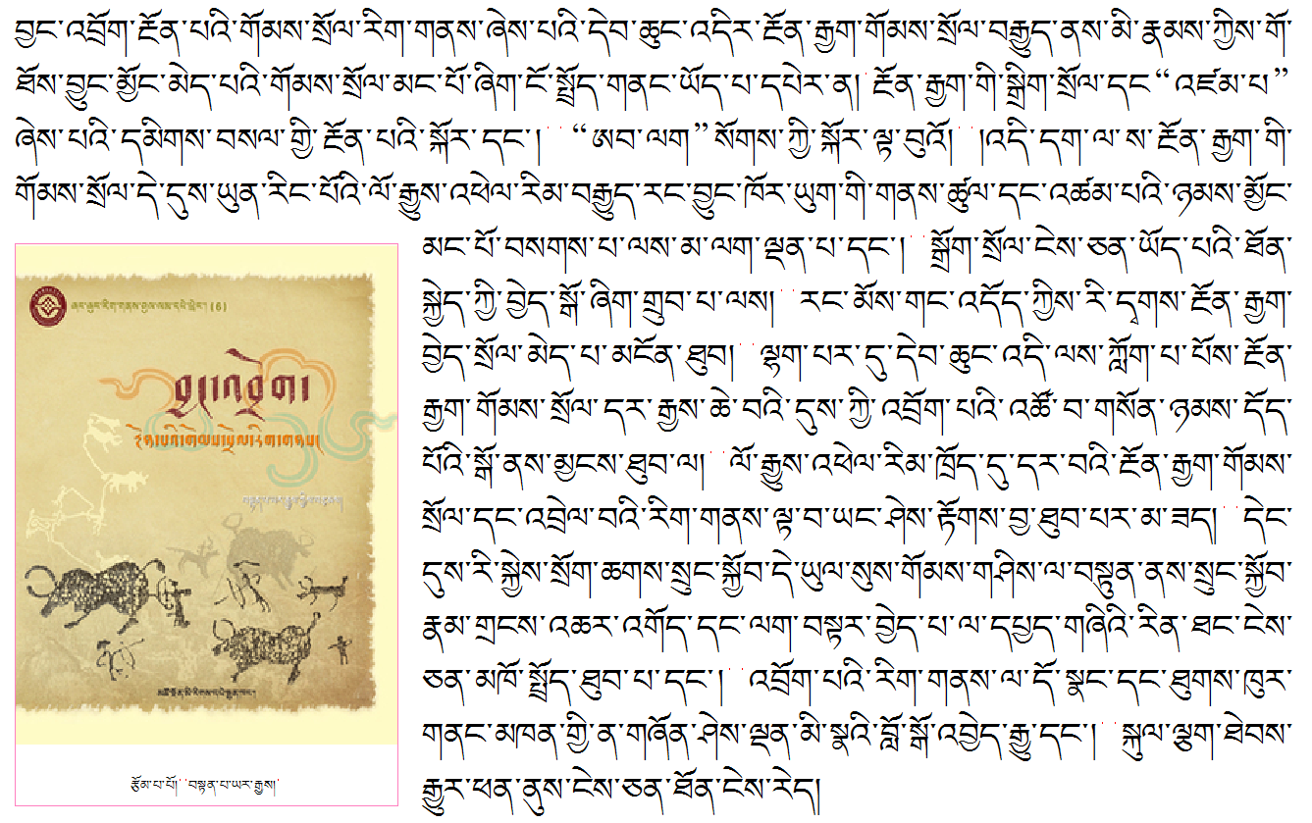
潍坊北大青鸟华光照排有限公司
插图排版
较大插图图版的处理方法 当插图幅面较大，而采用超版口图又不能解决时，还可采用以下方法:
a、卧排法：将图按顺时针方向旋转90°排于版心。
b、跨版法：将图分两部分，跨排在两版上，但应对齐。
c、图注转版法：如果图本身能排在一个版面内，而无图注位置时，可将注文排在下一面上。
22

Slide 36
潍坊北大青鸟华光照排有限公司
插图排版
（2）先图后文的处理
一般正文从上一面转到下一面，按照先文后图的原则，图应排在下一面这一段文字结束之后。但如果造成插图与正文脱节时，就必须灵活处理，把图排在有关文字之前，即图排在上一面行末，文排在下一面之首。
在实际排版中图和相应的正文难于靠近时，可采取以下方法灵活处理：
a、当正文排到版下角，恰巧遇到插图，同一面上已没有空间，则会出现若先排图，正文会排到下一面；先排正文，图就要排到下一面。在这种情况下，如果这两版是对照版，即不需要翻页就可看到图和正文，则可以接排。当从单码跨向双码时，就应尽量避免图文分离过远。
b、插图一般不能跨节排，出现插图跨节排时，应设法调整。比较难处理的情况有两种：其一是本面版末图排不下时，如果将图排在下页，就可能出现跨节现象。这时应将图排在本面版末，而将本节的几行正文排到下一面上。其二是当串文图较长时，在串文部分出现节题。这种情况一般很难用其他方法调整解决，而只能将节题排在串文处。
一段正文若有很多插图时，必须严格按照图的次序排版，几个图最好排在同一面上，如果一面排不下而必须转面，则可以使部分图放在正文前，部分图排放在正文后及下一面。
如果插图很多，又比较集中，而且图的宽度已超过版心的1/2，无法拼排时，图最好居中排。
转面时应该先排正文，后排图。如果两个图在一版上正排放不下时，可以将两图卧排。
23

Slide 37
END
潍坊北大青鸟华光照排有限公司

